Slide 1

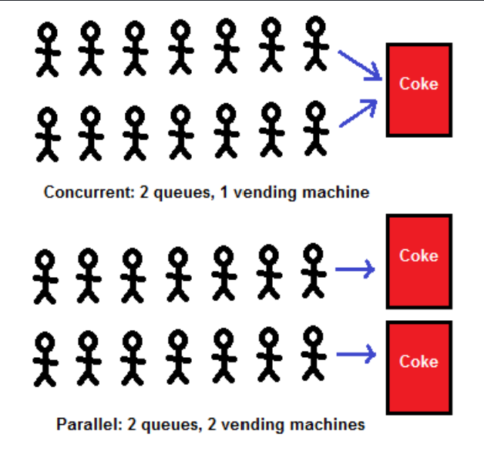
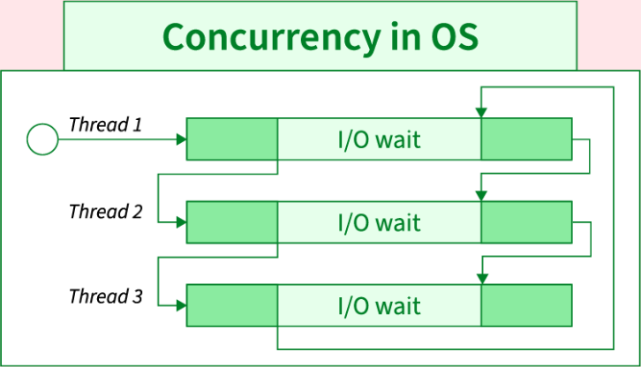
LANKETA – IV
Programazio Konkurrentearen Arazoak
Java bidezko analisia, simulazioak eta konponbide praktikoak
1T TALDEA: Julen | Iker | Ander U
Modulua: 0490 - Zerbitzu eta Prozesuen Programazioa (2. Maila)
Ikastetxea: Goierri Eskola | 1. Ebaluaketa
Notes:
ANDER

Slide 2
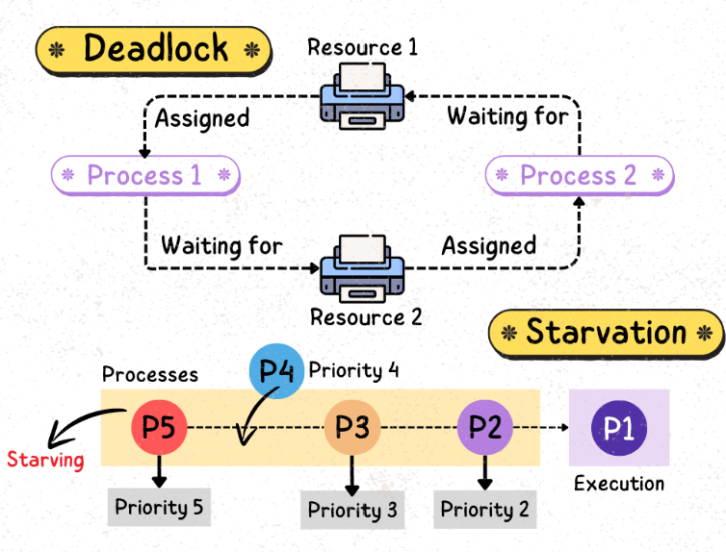
LANKETA IV: PROGRAMAZIO KONKURRENTEAREN ARAZOAK
Aurkibidea: Landutako 5 Arazo Nagusiak
1
Interbloqueo o Deadlock (Elkar-Blokeoa)
Bi hari edo gehiago baliabideak elkarri blokeatuta elkarren zain geratzen direnean (itxaronaldi zirkularra).
2
Muerte por Inanición (Starvation)
Hari batek sekula ez duenean lortzen baliabidea (beste batzuek etengabe monopolizatu).
3
Condiciones de Carrera (Race Conditions)
Partekatutako datuetan eragiketa ez-atomikoak aldi berean egitean datu-galerak gertatzen direnean.
4
Inconsistencia de Memoria
PUZaren cache lokalaren eraginez hari batek beste hariaren memoria-aldaketak ikusten ez dituenean.
5
Condiciones Deslizadas (Slipped Conditions)
'Check-then-act' arrakala: baldintza egiaztatu eta ekintza burutu bitartean egoera aldatzen denean.
Notes:
ANDER

Slide 3
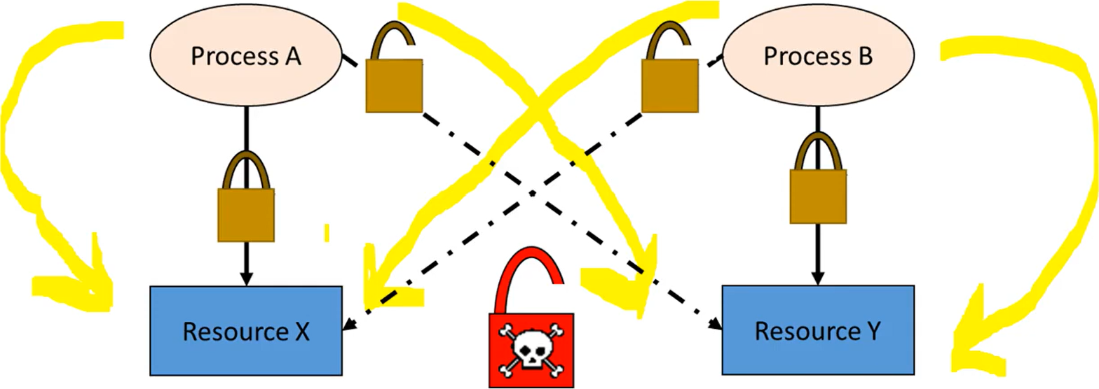
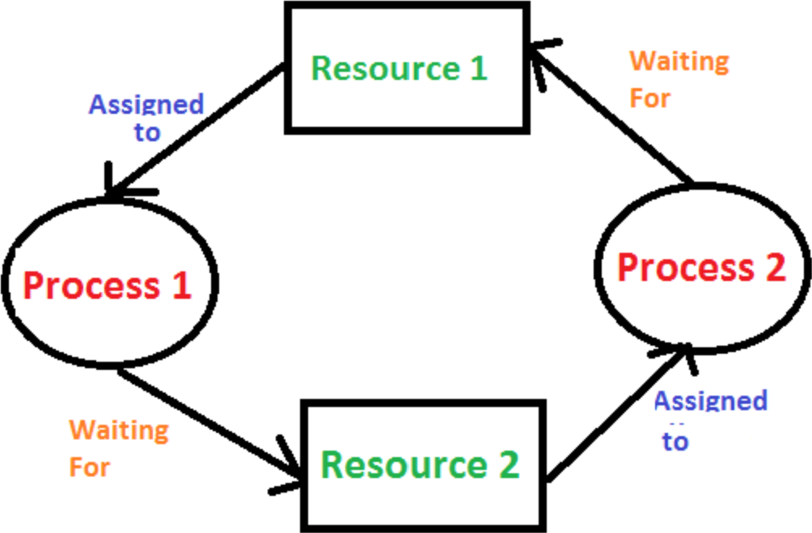
LANKETA IV: PROGRAMAZIO KONKURRENTEAREN ARAZOAK
1. Interbloqueo o Deadlock (Elkar-Blokeoa)
Zer da DEADLOCK egoera bat?
COFFMAN-en 4 Baldintzak (Derrigorrezkoak)
• Definizioa: Bi hari edo gehiago modu mugagabean blokeatuta geratzen dira, bakoitzak besteak behar duen baliabidea askatu arte itxaroten duelako.
• Ondorioa: Prozesua edo zerbitzaria guztiz izoztuta geratzea
→ eta eskuz birabiarazi behar izaten da.
• Adibidea: Bi transakziok elkarren banku-kontuak blokeatzen dituztenean aldi berean diru-transferentzia bat egiteko.
1. Elkarrekiko Bazterketa (Mutual Exclusion):
Baliabidea ezin dute bi hariek aldi berean erabili.
2. Eutsi eta Itxaron (Hold and Wait):
Hari batek baliabide bat atxikitzen du bigarren baten zain dagoela.
3. Desjabetzerik Eza (No Preemption):
Ezin zaio hari bati bere baliabidea indarrez kendu; berak askatu behar du.
4. Itxaronaldi Zirkularra (Circular Wait):
Mendekotasun begizta itxia sortzen da (H1 -> B2 -> H2 -> B1).
Notes:
ANDER

Slide 4
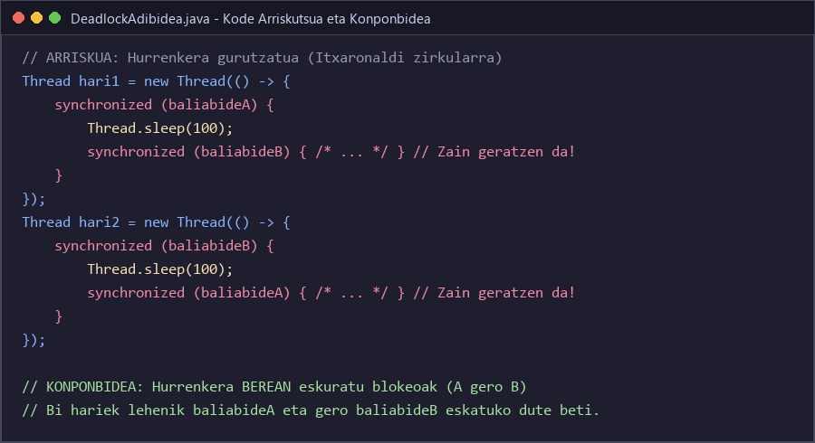
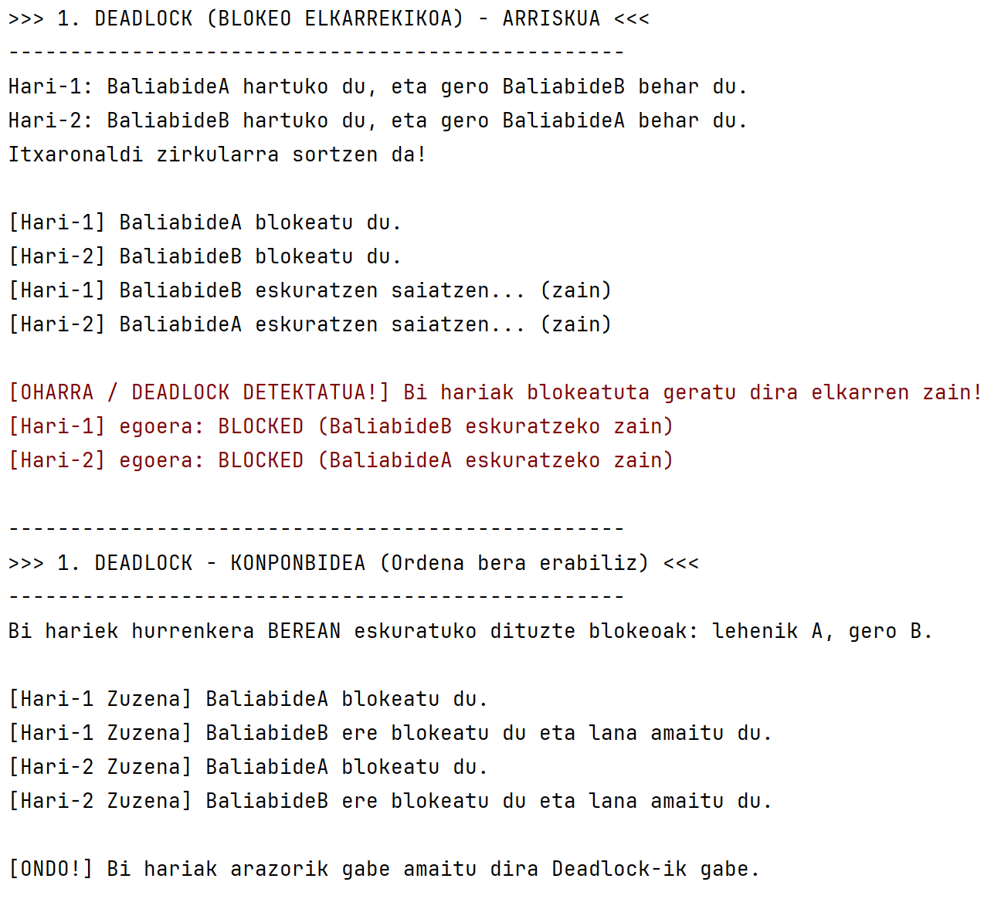
LANKETA IV: PROGRAMAZIO KONKURRENTEAREN ARAZOAK
1. Deadlock: IntelliJ Kodea, Exekuzioa eta Konponbidea
NOLA KONPONTZEN DA? (Resource Ordering / Blokeoen Hurrenkera Bera)
Hari guztiek blokeoak beti ORDENA BEREAN eskatzen badituzte (lehenik BaliabideA eta gero BaliabideB),
ez da inoiz itxaronaldi zirkularrik → Deadlock-a saihestu
Notes:
ANDER

Slide 5
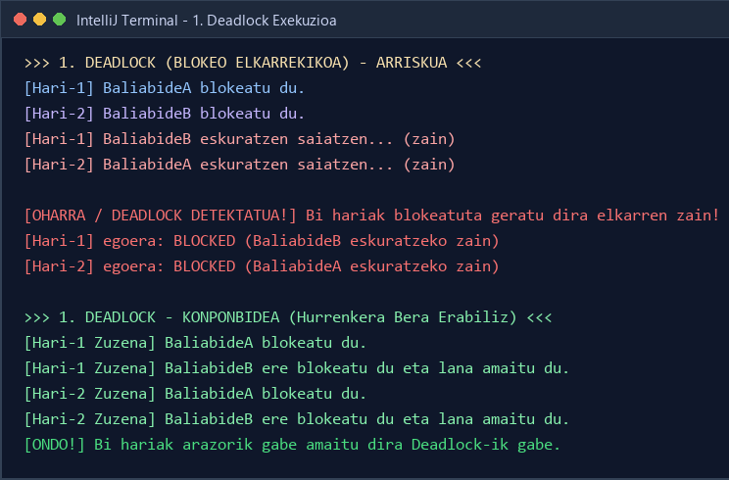
Notes:
ANDER

Slide 6
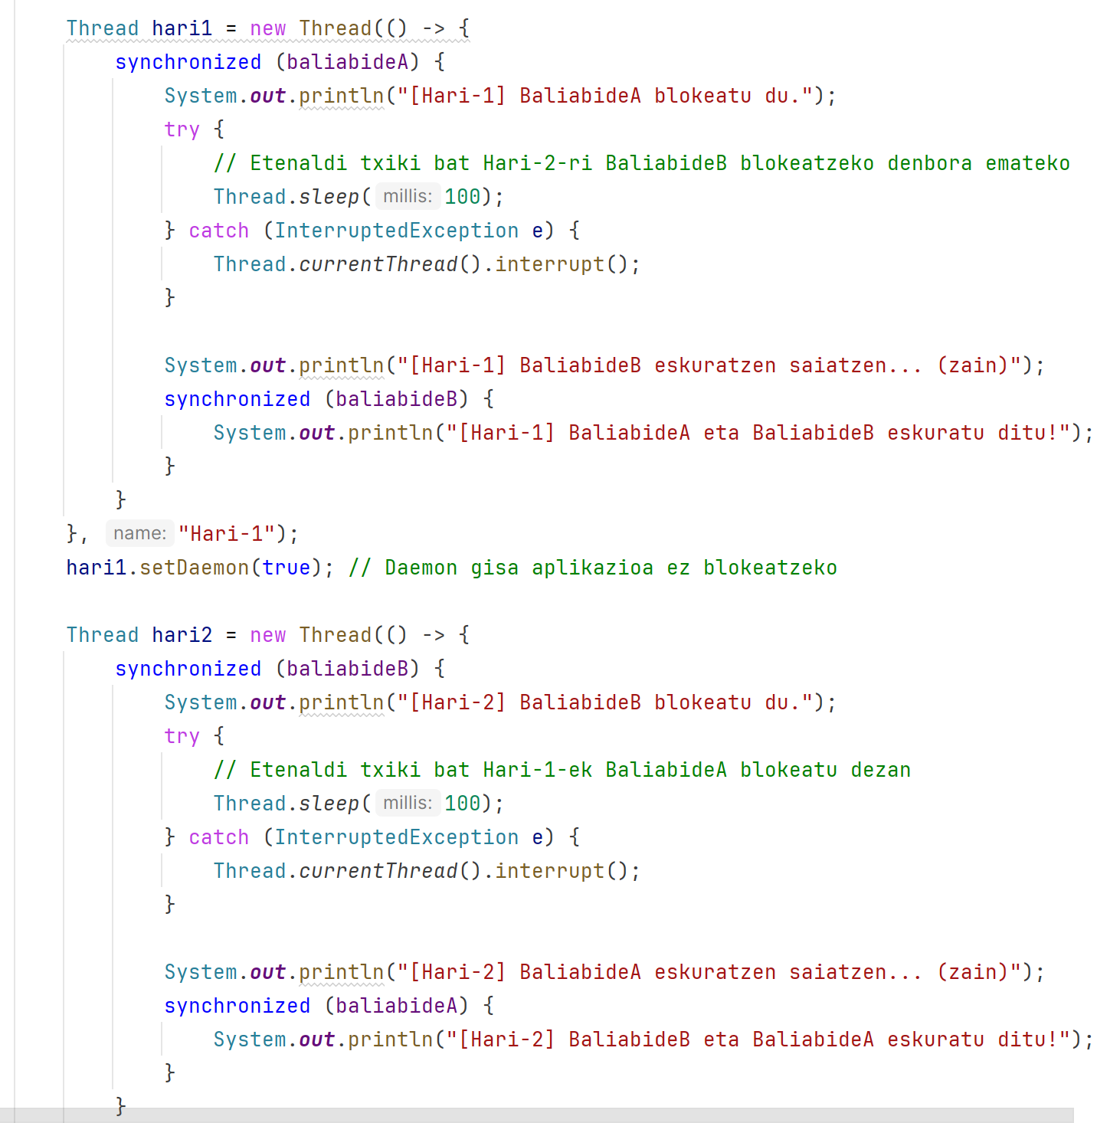
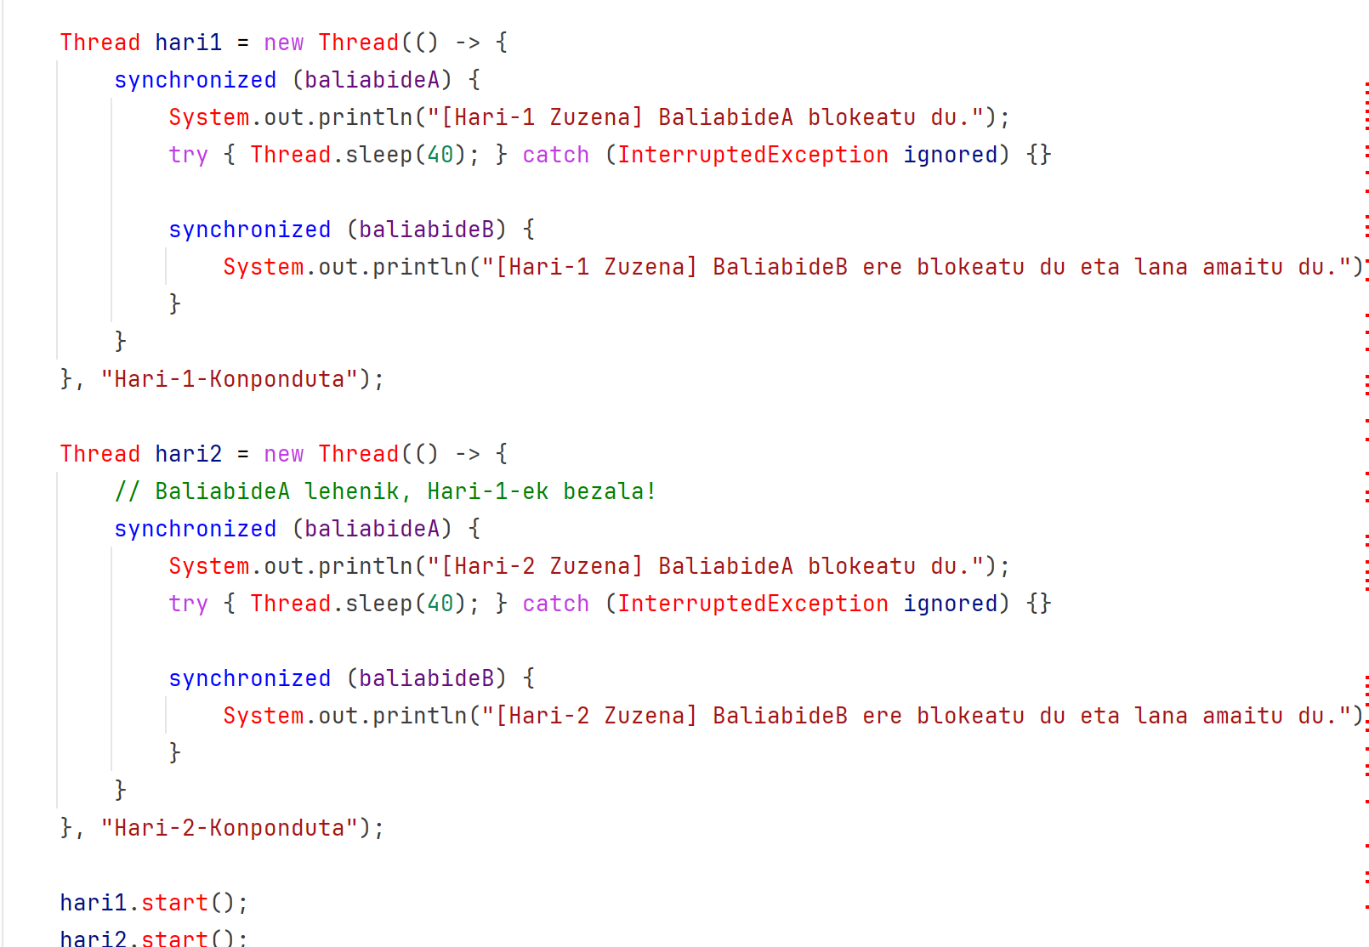

Slide 7
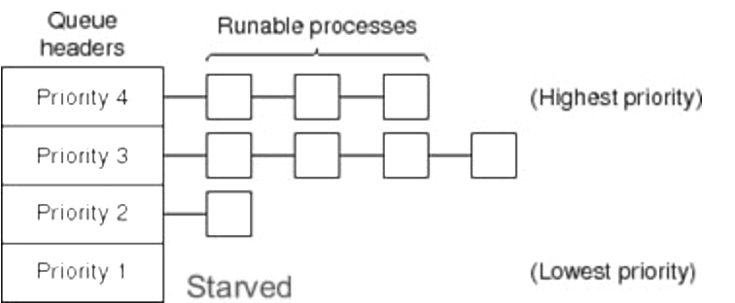
LANKETA IV: PROGRAMAZIO KONKURRENTEAREN ARAZOAK
2. Muerte por Inanición / Starvation (Baliabide-falta)
Zer da Inanizioa (Starvation)?
Arriskuak eta Konponbidea
• Kontzeptua: Hari batek behar duen baliabidea edo PUZ denbora (Tiempo de CPU) sekula ez lortzea, beste hari batzuek hura etengabe bereganatzen dutelako.
• Zergatik? Harien lehentasun desorekatuak (Thread.MAX_PRIORITY vs MIN_PRIORITY) edo
blokeo bidegabeak (Unfair Locks).
• Deadlock vs Inanizioa:
- Deadlock: Hariak blokeatuta daude; inor ezin da aurrera atera.
- Inanizioa: Haria exekutatzeko prest dago (RUNNABLE), baina planifikatzaileak beste hariei ematen die lehentasuna beti.
• Arriskuak praktikan:
Atzeko planoko mantentze-atazak, log-idazleak edo bezero arrunten eskaerak guztiz geldituta geratzea sistema gainkargatzean.
• Konponbide Teknikoa: Justizia (Fairness)
java.util.concurrent.locks.ReentrantLock(true) erabili,
sarbidea FIFO (iritsi ahala zerbitzatu) ordenan emateko.
Lehentasun desorekatu artifizialak saihestea eta
Arazoa ematen duten hariei 'Thread.sleep()' edo 'yield()' bidez arnasa ematea.
PUZ denbora prozesadoreak (Prozesatzeko Unitate Zentralak) hari (thread) edo prozesu baten instrukzioak exekutatzen ematen duen benetako denbora da (ez da kontuan hartzen hari hori zain edo blokeatuta dagoen denbora).
Notes:
ANDER

Slide 8
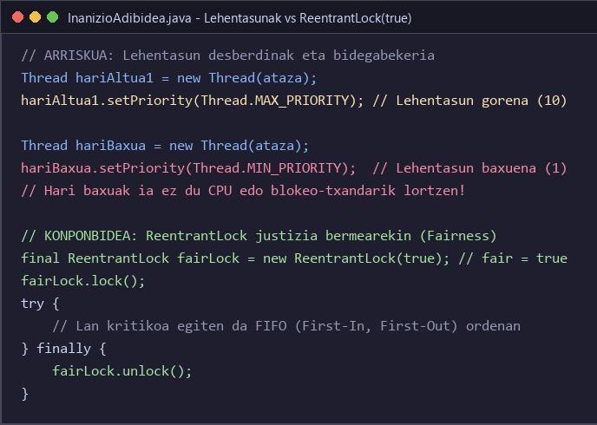
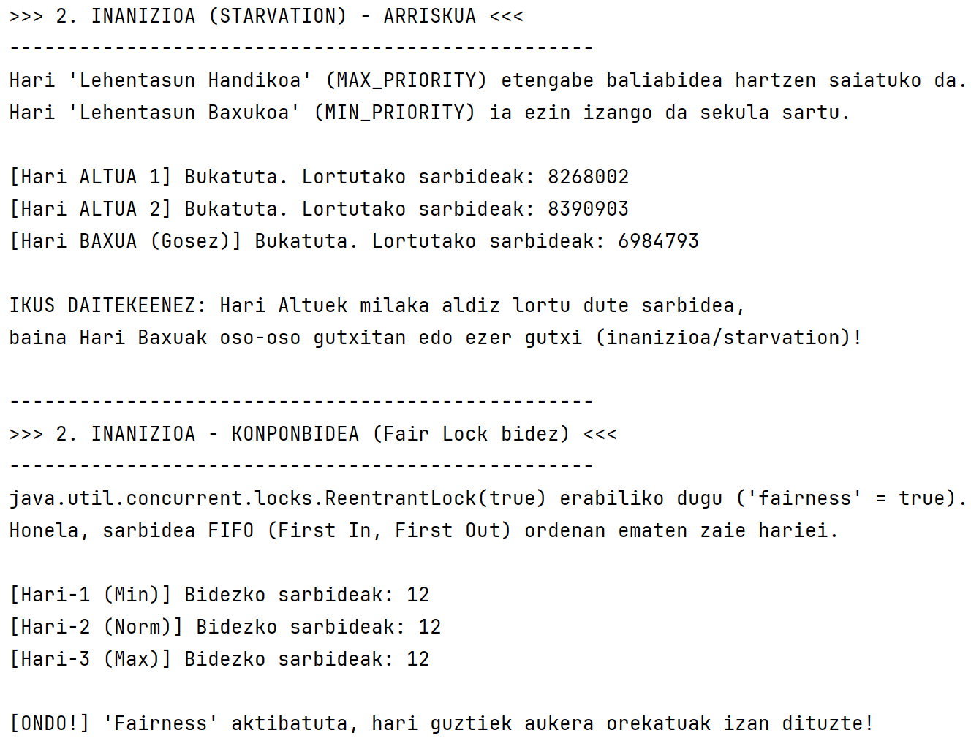
LANKETA IV: PROGRAMAZIO KONKURRENTEAREN ARAZOAK
2. Inanizioa: IntelliJ Kodea, ReentrantLock() eta Exekuzioa
NOLA KONPONTZEN DA? (ReentrantLock bidezko Justizia / Fairness)
'new ReentrantLock(true)' erabilita, blokeoa itxaron-ilaran lehenago sartu den hariarentzat izango da (FIFO).
Terminaleko exekuzioan hari guztiek sarbide kopuru orekatua lortzen dute (12, 12, 12)!
Notes:
ANDER

Slide 9
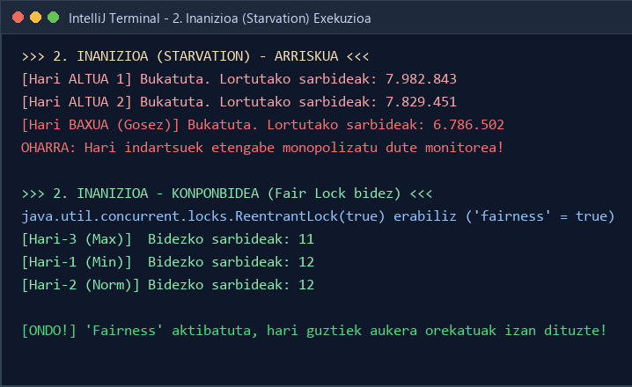
Notes:
ANDER

Slide 10
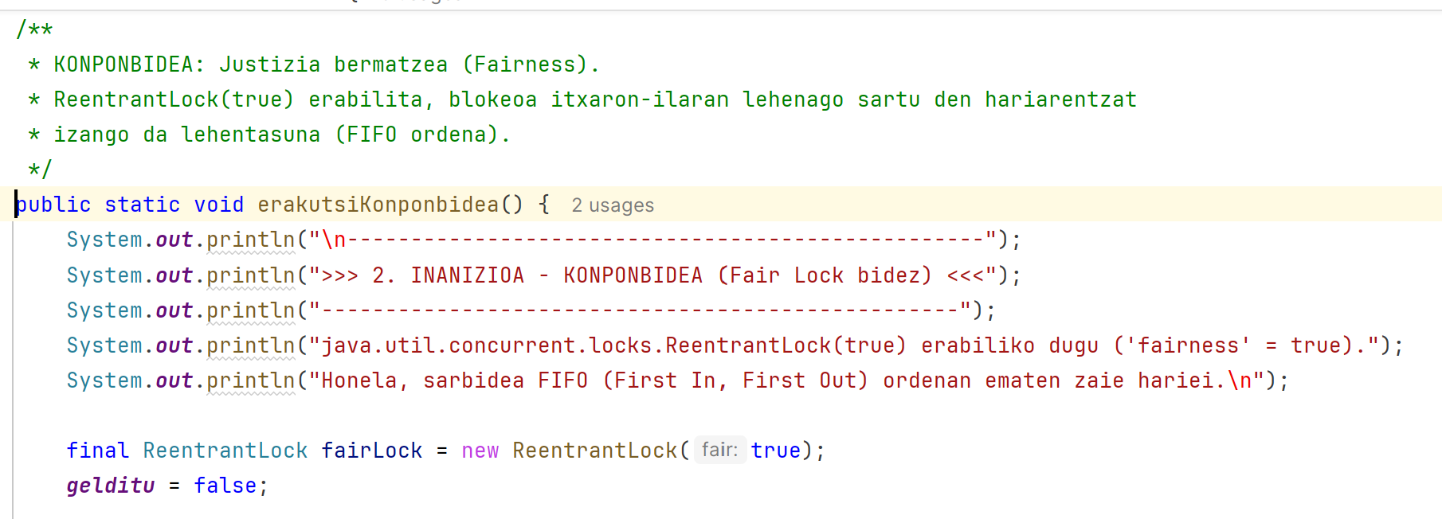
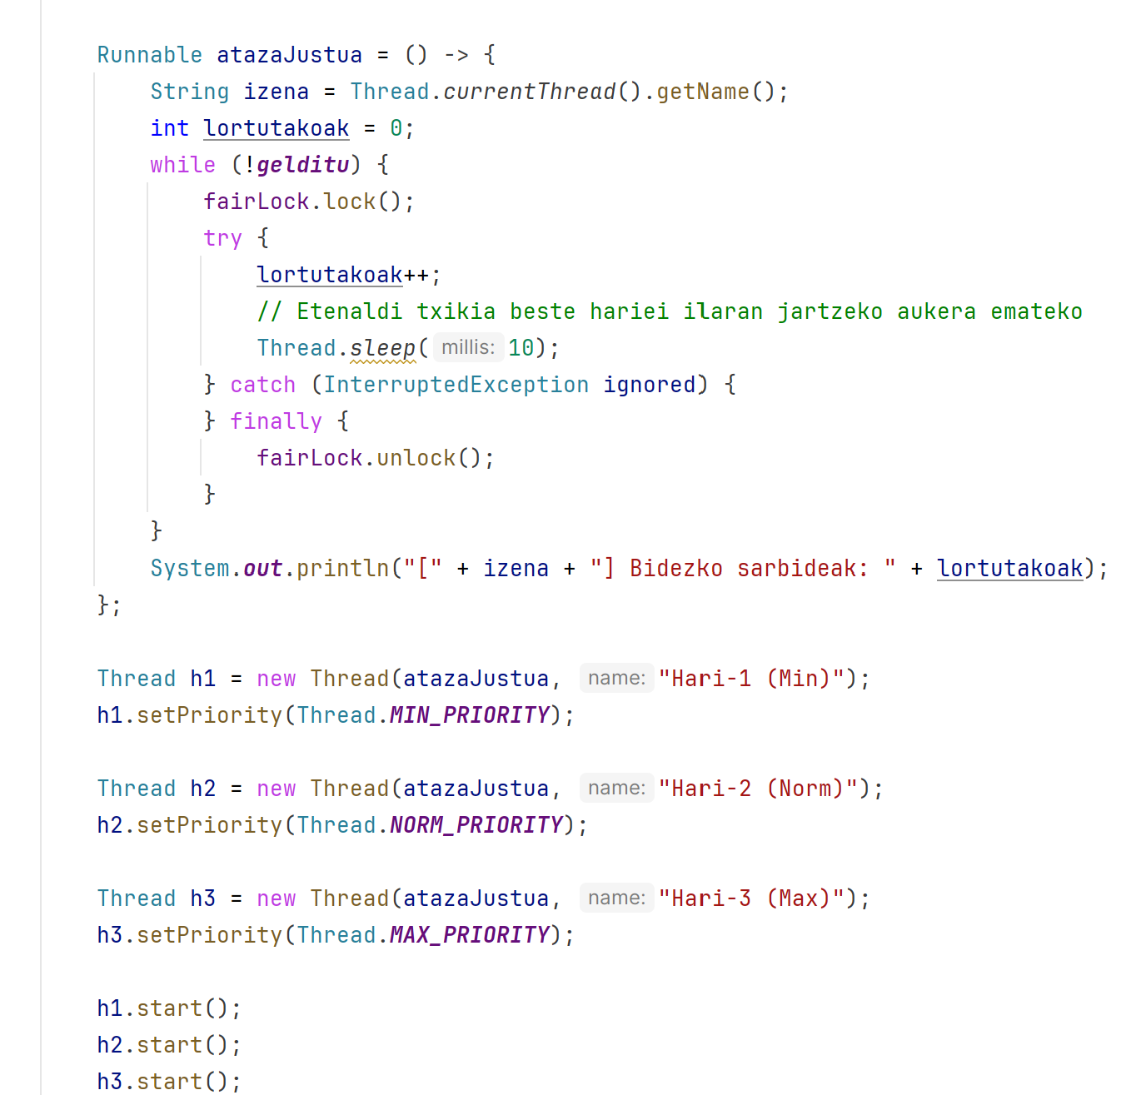
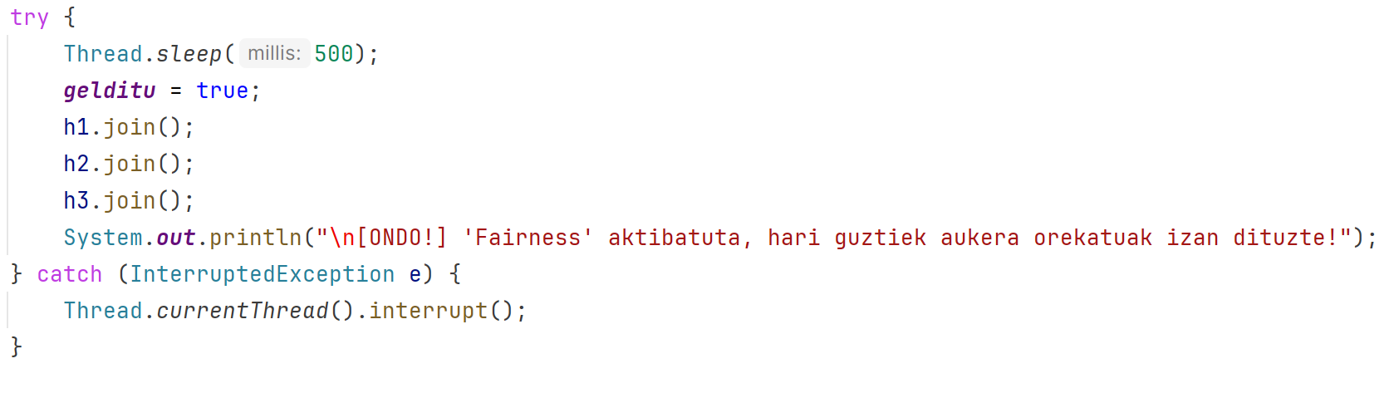

Slide 11
LANKETA IV: PROGRAMAZIO KONKURRENTEAREN ARAZOAK
3. Condiciones de Carrera / Race Conditions (Lasterketa-Baldintza)
Zer da Lasterketa-Baldintza bat?
Konponbideak Javan
• Definizioa: Hari anitz aldi berean partekatutako aldagai berera atzitzen direnean eta gutxienez batek idazten duenean, emaitza harien exekuzio-ordenaren mende geratzen da (ez-deterministikoa).
• Zergatik gertatzen da? Eragiketa asko ez dira atomikoak. Adibidez, kontagailua++ eragiketak 3 instrukzio ditu:
1. READ: Memoriako balioa irakurri erregistrora.
2. MODIFY: Balioari 1 gehitu erregistroan.
3. WRITE: Balio berria memorian gorde.
Bi harik aldi berean 1. pausoa egiten badute, balio bera irakurriko dute eta batak bestearen gehiketa gainidatziko du!
1. 'synchronized' Metodo edo Blokeak:
Objektuaren monitorea (Lock) eskuratzen du. Une bakoitzean haria bakar bat sar daiteke sekzio kritikoan, beste guztiei sarrera itxiz amaitu arte.
2. java.util.concurrent.atomic.AtomicInteger:
Blokeorik gabeko metodoa da. PUZ hardware mailako CAS (Compare-And-Swap) instrukzioak erabiltzen ditu; 'synchronized' baino askoz arinagoa eta eraginkorragoa da kontagailuetarako.
Notes:
JULEN

Slide 12
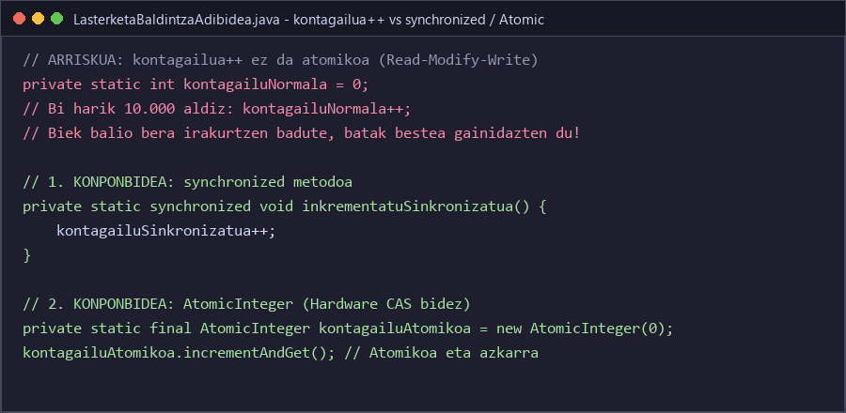
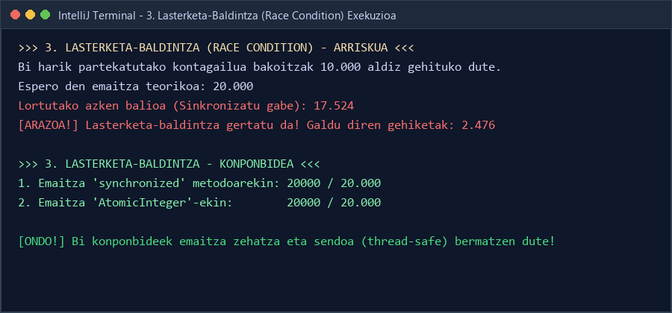
LANKETA IV: PROGRAMAZIO KONKURRENTEAREN ARAZOAK
3. Race Conditions: IntelliJ Kodea eta Exekuzioa
EMAITZEN ANALISIA: GALDU DIREN 2.476 GEHIKETAK
Sinkronizazio gabe: 20.000 espero ziren arren, 17.524 lortu dira (gainidazketak!).
'synchronized' edo 'AtomicInteger' erabilita berriz, emaitza beti %100 zehatza da: 20.000 / 20.000.
Notes:
JULEN

Slide 13
LANKETA IV: PROGRAMAZIO KONKURRENTEAREN ARAZOAK
4. Inconsistencia de Memoria (Memoriaren Sendotasun-Eza)
Zergatik gertatzen da Ikusgarritasun Arazoa?
Konponbidea: 'volatile' eta Happens-Before
• PUZ Modernoen Arkitektura: Prozesagailu bakoitzak bere cache memoria azkarrak ditu (L1, L2 eta erregistroak).
• Eraginkortasun-arazoa: Haria batek partekatutako aldagai bat irakurtzen duenean, bere cachean kopiatzen du azkarrago atzitzeko.
• Ondorioa: Beste hari batek aldagaia aldatu arren RAM nagusian, lehen haria bere cache lokal zaharretik irakurtzen jarraitzen du, eta ez da konturatzen balioa aldatu dela!
• JIT Optimizations: Konpilatzaileak 'while(!gelditu)' kodea 'while(true)' gisa optimiza dezake, bukle infinituan geratuz.
Zer bermatzen du 'volatile' hitz-gakoak?
Zuzeneko Idazketa: Aldagaiaren edozein aldaketa berehala idazten da RAM memoria nagusira, cacheetan gorde gabe.
2. Zuzeneko Irakurketa: Hari guztiek beti RAM memoria nagusitik irakurtzen dute uneko balio erreala.
3. 'Happens-Before' Bermeak: Java Memoria Ereduak (JMM) agintzen du idazketa ondorengo irakurketa ororen aurretik gertatuko dela.
GARRANTZITSUA: 'volatile'-k ikusgarritasuna bermatzen du, baina EZ atomikotasuna (adibidez, kontagailua++ bezalakoetan ez da nahikoa).
Notes:
JULEN

Slide 14
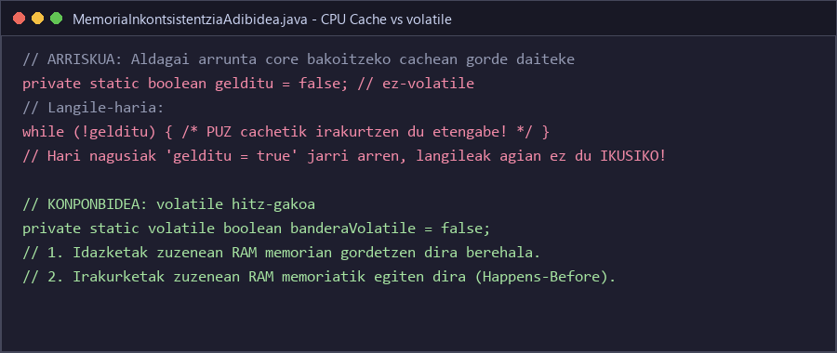
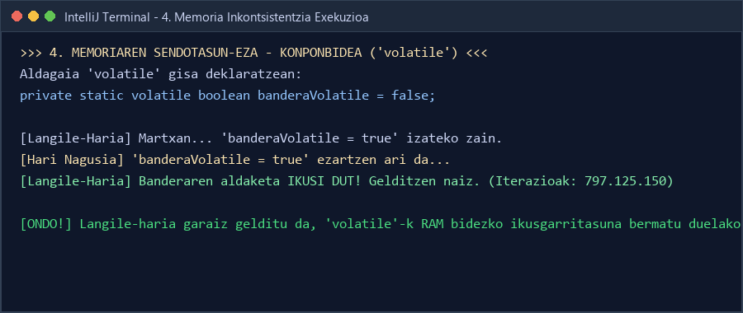
LANKETA IV: PROGRAMAZIO KONKURRENTEAREN ARAZOAK
4. Memoria Inkontsistentzia: IntelliJ Kodea eta Exekuzioa
KODE ETA TERMINAL ANALISIA: 'volatile' EFEKTUA
Langile-haria bukle estu batean dabil 'banderaVolatile' aldagaia irakurtzen. Hari nagusiak balioa aldatu bezain laster, langileak berehala detektatzen du RAM-etik eta segurtasunez gelditzen da!
Notes:
JULEN

Slide 15
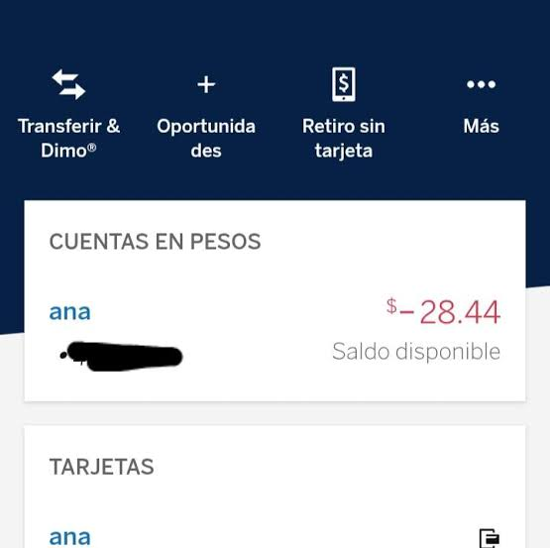
LANKETA IV: PROGRAMAZIO KONKURRENTEAREN ARAZOAK
5. Condiciones Deslizadas / Slipped Conditions (Lerratutako Baldintzak)
Zer da 'Check-then-Act' Arrakala?
Hari batek zerbait egiaztatzen du (adibidez, dirua dagoela) baina jardun aurretik, beste hari batek aurreratu eta aldatu egiten du, arazoa sortuz (adibidez, kontua negatiboan uztea)
Konponbide Atomikoa
Egiaztapena eta ekintza bloke edo metodo "synchronized" baten barruan bateratzea da, bi urratsak batera eta atomikoak izan daitezen, inor tartean sartu ez dadin
Notes:
IKER

Slide 16
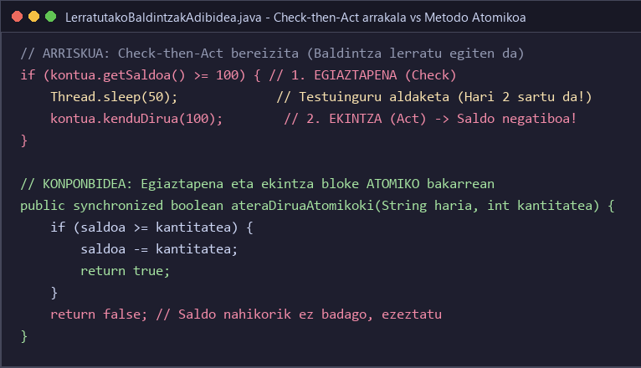
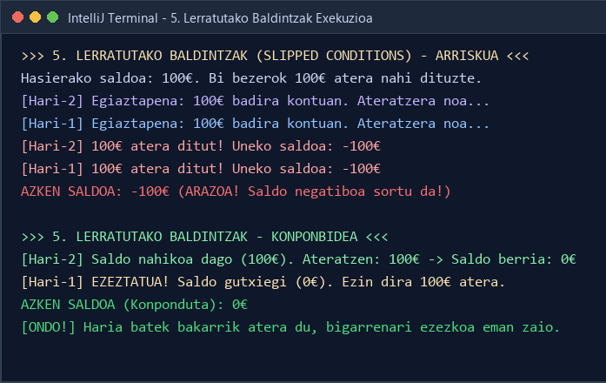
LANKETA IV: PROGRAMAZIO KONKURRENTEAREN ARAZOAK
5. Lerratutako Baldintzak: IntelliJ Kodea eta Exekuzioa
TERMINALEKO EMAITZA: SALDO NEGATIBOARI IRTENBIDEA
Kode arriskutsuan bi hariek atera dute dirua eta saldoa -100€ geratu da. Metodo atomiko sinkronizatuarekin, Hari-2k 100€ atera ondoren saldoa 0€ geratu da, eta Hari-1i ezezkoa eman zaio modu seguruan!
Notes:
IKER

Slide 17
LANKETA IV: PROGRAMAZIO KONKURRENTEAREN ARAZOAK
Laburpen Konparatiboa: 5 Arazoak
Arazoa | Kausa Nagusia | Sintoma / Arriskua | Java Konponbidea
1. Deadlock | Itxaronaldi zirkularra baliabideetan | Programa betiko izoztuta geratzea | Baliabideak ordena berean eskuratu
2. Inanizioa | Baliabide-monopolioa / Bidegabekeria | Hari ahulak sekula ez exekutatzea | ReentrantLock(true) (Fairness)
3. Race Conditions | Eragiketa ez-atomikoak partekatuan | Datu-galerak eta emaitza okerrak | synchronized edo AtomicInteger
4. Memoria Inkontsist. | CPU Cacheak RAM-ekin sinkronizatu gabe | Hari batek ez ditu aldaketak ikusten | volatile (Happens-Before erlazioa)
5. Slipped Conditions | Check-then-act arrakala banandua | Egoera baliogabeak (saldo negatiboa) | Check eta Act 'synchronized' bakarrean
Notes:
IKER

Slide 18
LANKETA IV: PROGRAMAZIO KONKURRENTEAREN ARAZOAK
Ondorioak eta Galderak
Ondorio Nagusiak
Arazoa ezkutukoa da: Probetan ondo ibili daiteke, baina jende asko batera sartzen denean huts egiten du.
Zure ardura da: Programatzaileak jarri behar ditu babesak (synchronized), konpilatzaileak ez duelako berez egiten.
Oreka: Askotegi blokeatzea motela da; gutxiegitgi jartzea, berriz, datuak hondatzea.
Eskerrik asko zuen arretagatik! Galderarik?
1T Taldea (Julen, Iker, Ander U) | Goierri Eskola 2026
Notes:
IKER

